Slide 1

Gerações
Turma 2019

Slide 2
Turma de 2019 do Curso Integrado em Informática
Orientadores:
Professor Breno Lisi Romano
Luiz Angelo V. Francisco

Slide 3
Sumário
1
Apresentação do Projeto
2
Apresentação da Documentação
3
Apresentação do Banco Integrado
4
Apresentação das iterações

Slide 4
Sobre o Projeto
Júlia R, João Gabriel
O projeto Gerações, visa desenvolver um aplicativo para Instituições de Longa Permanência, visando apoiar o gerenciamento das atividades destas instituições e contribuir na proximidade dos familiares a partir de planilhas facilitadas para o melhor acompanhamento.
Público-alvo: O projeto Gerações busca atingir todas as pessoas que estão envolvidas com tais instituições, sejam elas funcionários ou familiares.

Slide 5
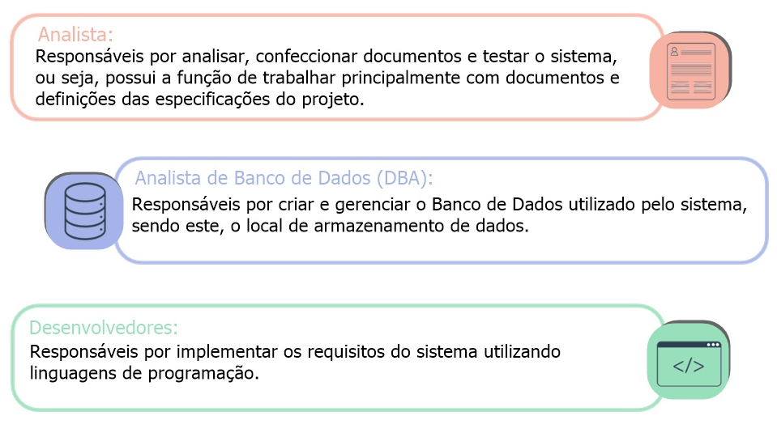
Divisão de Funções

Slide 6
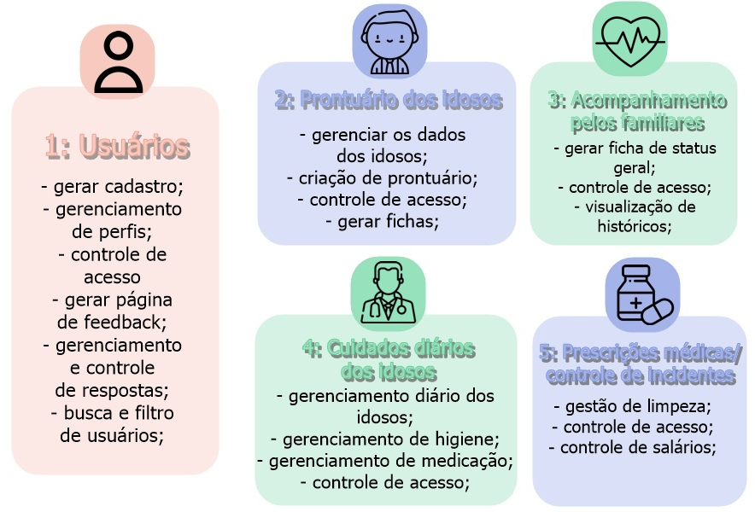
Divisão de Módulos

Slide 7
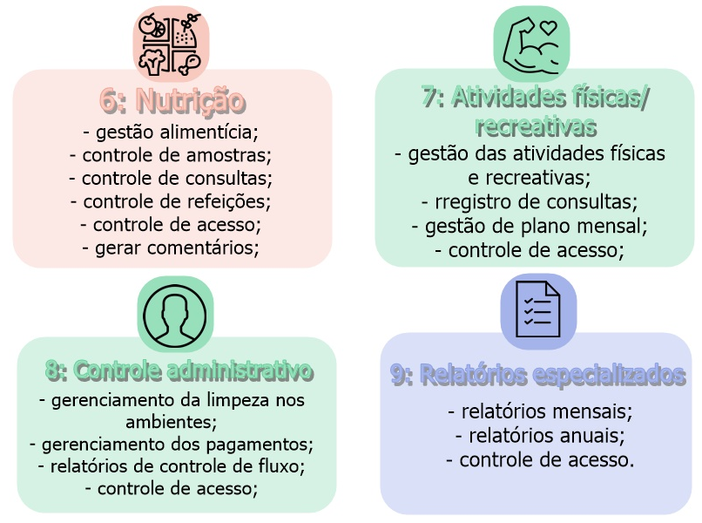
Divisão de Módulos

Slide 8
Termo de Abertura
É o primeiro documento desenvolvido no Projeto, com o objetivo de detalhar as necessidades que o Projeto deve atender, além de documentar informações como o orçamento e o prazo para a entrega final do produto.

Slide 9
Restrições do Projeto
Orçamento | R$278.533,03
Prazo | Data: 29 de novembro de 2019
Qualidade | Os módulos devem ser integrados; A interface da rede social deve ser de fácil entendimento. O sistema deve ser testado; Será produzido um manual de usuário, de implantação e portal de documentações. Utilização de ferramentas para gestão de projeto: Redmine, Kanbanize e Subversion (Tortoise SVN).
Outras | O projeto será desenvolvido na linguagem PHP e no banco de dados MySQL. Cada aluno trabalha, em média, dez horas semanais, já que não está sendo desenvolvido em tempo integral.
Vitória

Slide 10
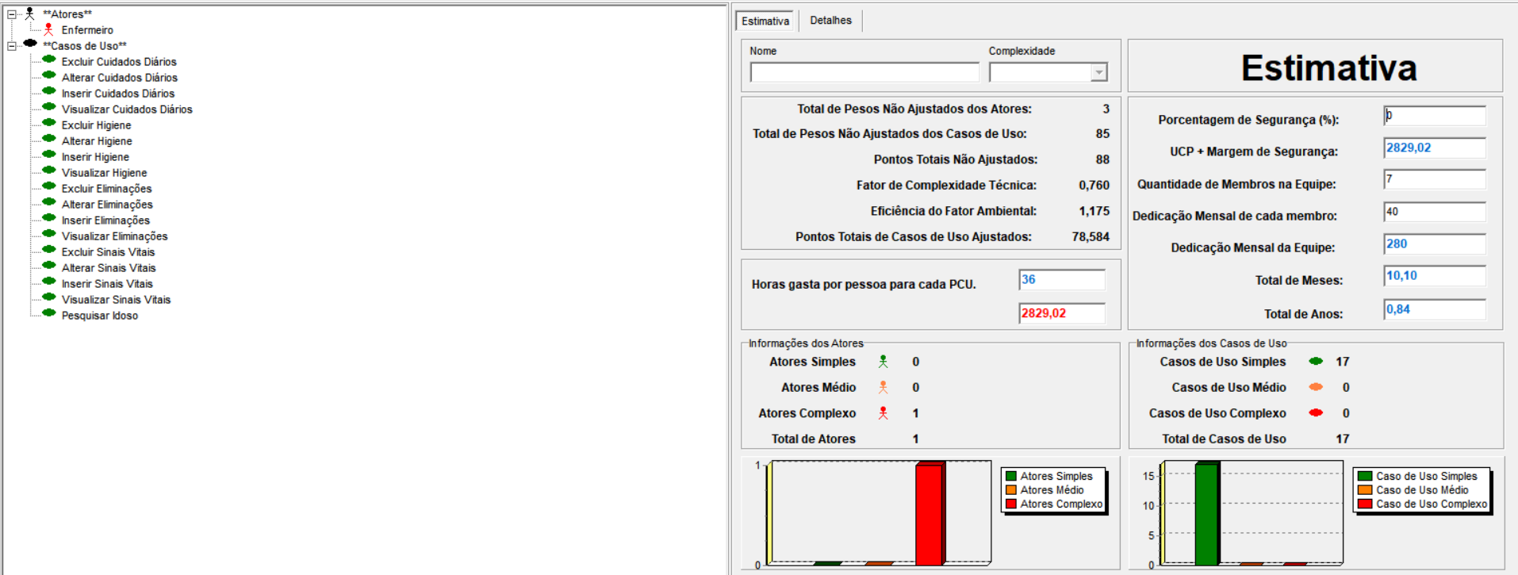
Estimativa de Esforços

Slide 11
Estimativa de esforços por módulo
Módulos | Valor estimado
Módulo 1 - Usuários | R$ 21.849,00
Módulo 2 – Prontuário dos Idosos | R$36.755,60
Módulo 3 – Acompanhamento pelos familiares | R$34.628,70
Módulo 4 – Cuidados Diários dos Idosos | R$ 32.533,73
Módulo 5 – Prescrições Médicas/ Controle de Incidentes | R$ 41.771,80

Slide 12
Estimativa de esforços por módulo
Módulos | Valor estimado
Módulo 6 -Nutrição | R$ 34.610.40
Módulo 7 – Atividades Físicas/ Recreativas | R$ 20.800,00
Módulo 8 – Controle Administrativo | R$ 28.924,40
Módulo 9 – Relatórios Especializados | R$ 26.658,05

Slide 13
Documento de Visão – Módulo 03
Descrição do problema
O problema | Falta de uma ferramenta capaz de realizar o acompanhamento de idosos em instituições de longa permanência pelos seus responsáveis.
Afeta | Todos os demais módulos exceto o módulo de Relatórios especializados, os responsáveis pelos idosos e todos os funcionários da instituição.
O seu impacto é | Melhorar a interação responsáveis-instituição e melhorar o monitoramento do desenvolvimento do idoso dentro da instituição.
Uma boa solução seria | Desenvolver e implantar um Módulo de Acompanhamento pelos Familiares, que atenda às necessidades de monitoramento de idosos, até o final do 2º semestre de 2019.

Slide 14
Documento de Visão – Módulo 03
Para | Instituições de longa permanência.
Quem | Responsáveis por idosos em instituições de longa permanência.
O Módulo 03 – Acompanhamento pelos familiares | Representa a uma Unidade do projeto Gerações que realiza o acompanhamento pelos familiares.
Que | Propicia melhor interação entre os responsáveis dos idosos e a instituição nas quais eles se encontram.
Diferentemente dos | Outros módulos do projeto que pretendem desenvolver ferramentas de auxílio à própria gestão, para que possam ser utilizadas tardiamente com o módulo 03 no projeto final. Além disso, nosso módulo proporciona uma inovação diante dos demais e do mercado atual : a capacidade de fácil monitoramento dos idosos que os responsáveis recebem ao utilizar nosso sistema.
Nosso produto | Propiciará e receberá informações e dados dos outros módulos do projeto, para que seja permitida a comunicação tanto entre os módulos quanto entre o responsável e a intituição.

Slide 15
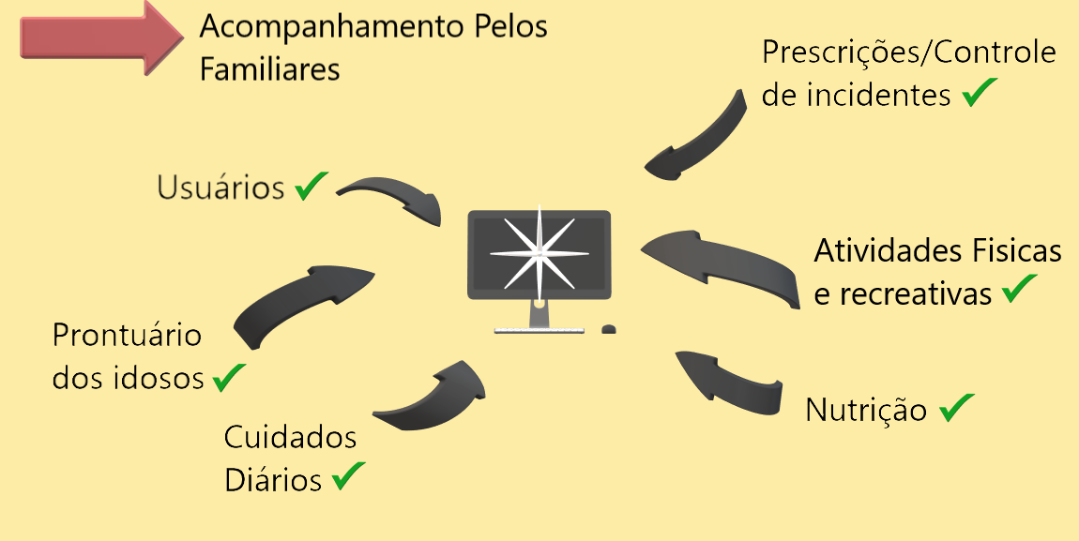
Perspectiva do Produto

Slide 16
Documento de Requisitos
Os requisitos são objetivos que os componentes de um sistema devem atingir ou possuir para satisfazer um contrato, padrão, especificação, ou outra documentação formalmente imposta.
Funcionais – Representam declarações de como o sistema deve se comportar em situações específicas ou funções que ele deve oferecer.
Não-Funcionais – Representam restrições nas funções oferecidas pelo sistema. Incluem restrições de tempo, restrições no processo de desenvolvimento, padrões, e qualidades globais de software ou hardware, por exemplo.
Priorização – Demonstra a importância de confecção da aplicação e seu impacto no sistema como um todo, sendo realizado de acordo com essa priorização feita pelo método de analise Kano.

Slide 17
Requisito Funcional – Módulo 07
RF #07 | Na janela que diz respeito ao cadastro das atividades físicas, deverá ser apresentada a seguinte tabela em listagem (1,2,3,4,5,6, ...): Nome da atividade* Tipo da atividade* Apresentando também as seguintes funcionalidades: Exclusão → irá gerar um alert com a seguinte mensagem “Você realmente deseja excluir as informações selecionadas?”, com os botões “sim” ou “não”. * Inserção → para inserir uma nova atividade física, deverão ser informados: nome, tipo de atividade e foto, com os botões “inserir” ou “cancelar”. * Atualização → um dado só será atualizado a partir da abertura de um alert, com os dados já cadastrados no momento da inserção, sendo exibido: nome, tipo de atividade e foto. E, logo, abaixo dois botões, um de confirmação “confirmar” e outro de cancelamento “cancelar”. * * Obrigatório

Slide 18
Requisito Não Funcional – Módulo 07
RN #05 | O sistema deverá ser capaz de propiciar uma interface agradável ao usuário, com opções simples, e autoexplicativas.
RN #06 | O sistema deverá gerar relatórios, tais como: das atividades recreativas em grupo, atividades físicas, das consultas periódicas, etc., tudo com base nas informações inseridas pelo usuário.

Slide 19
Identificação e Especificação dos Requisitos – Módulo 07
Identificador Requisito Funcional | Priorização Final
RF #01 | Deve ser feito
RF #02 | Deve ser feito
RF #03 | Deve ser feito
RF #04 | Deve ser feito
RF #05 | Deve ser feito
RF #06 | Deve ser feito
RF #07 | Deve ser feito

Slide 20
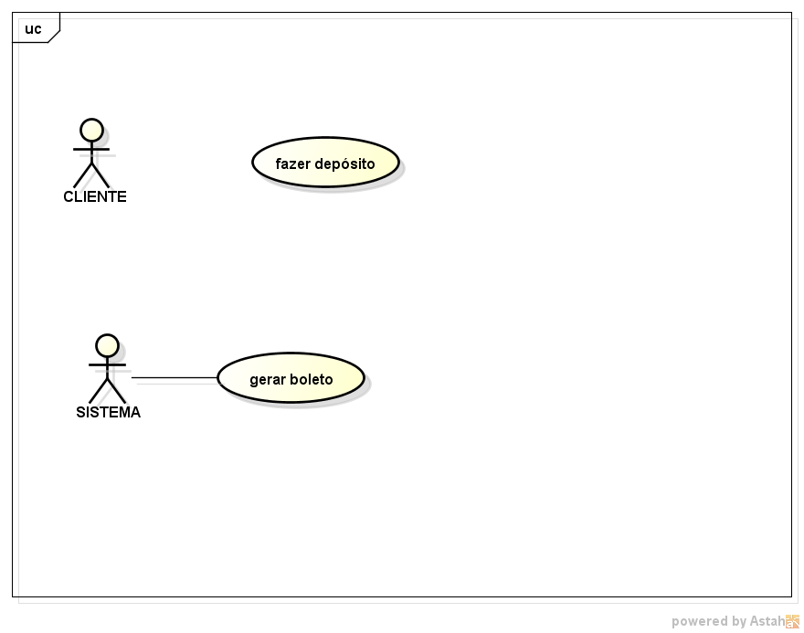
Casos de Uso
Um diagrama de Caso de Uso tem como objetivo descrever as funcionalidades de um sistema através das ações que serão realizadas pelos atores acontecendo um relacionamento, que podem ser elementos físicos ou não, possuindo o objetivo de demonstrar como o software irá funcionar no cenário real.
Ator
Caso de uso
Relacionamento

Slide 21
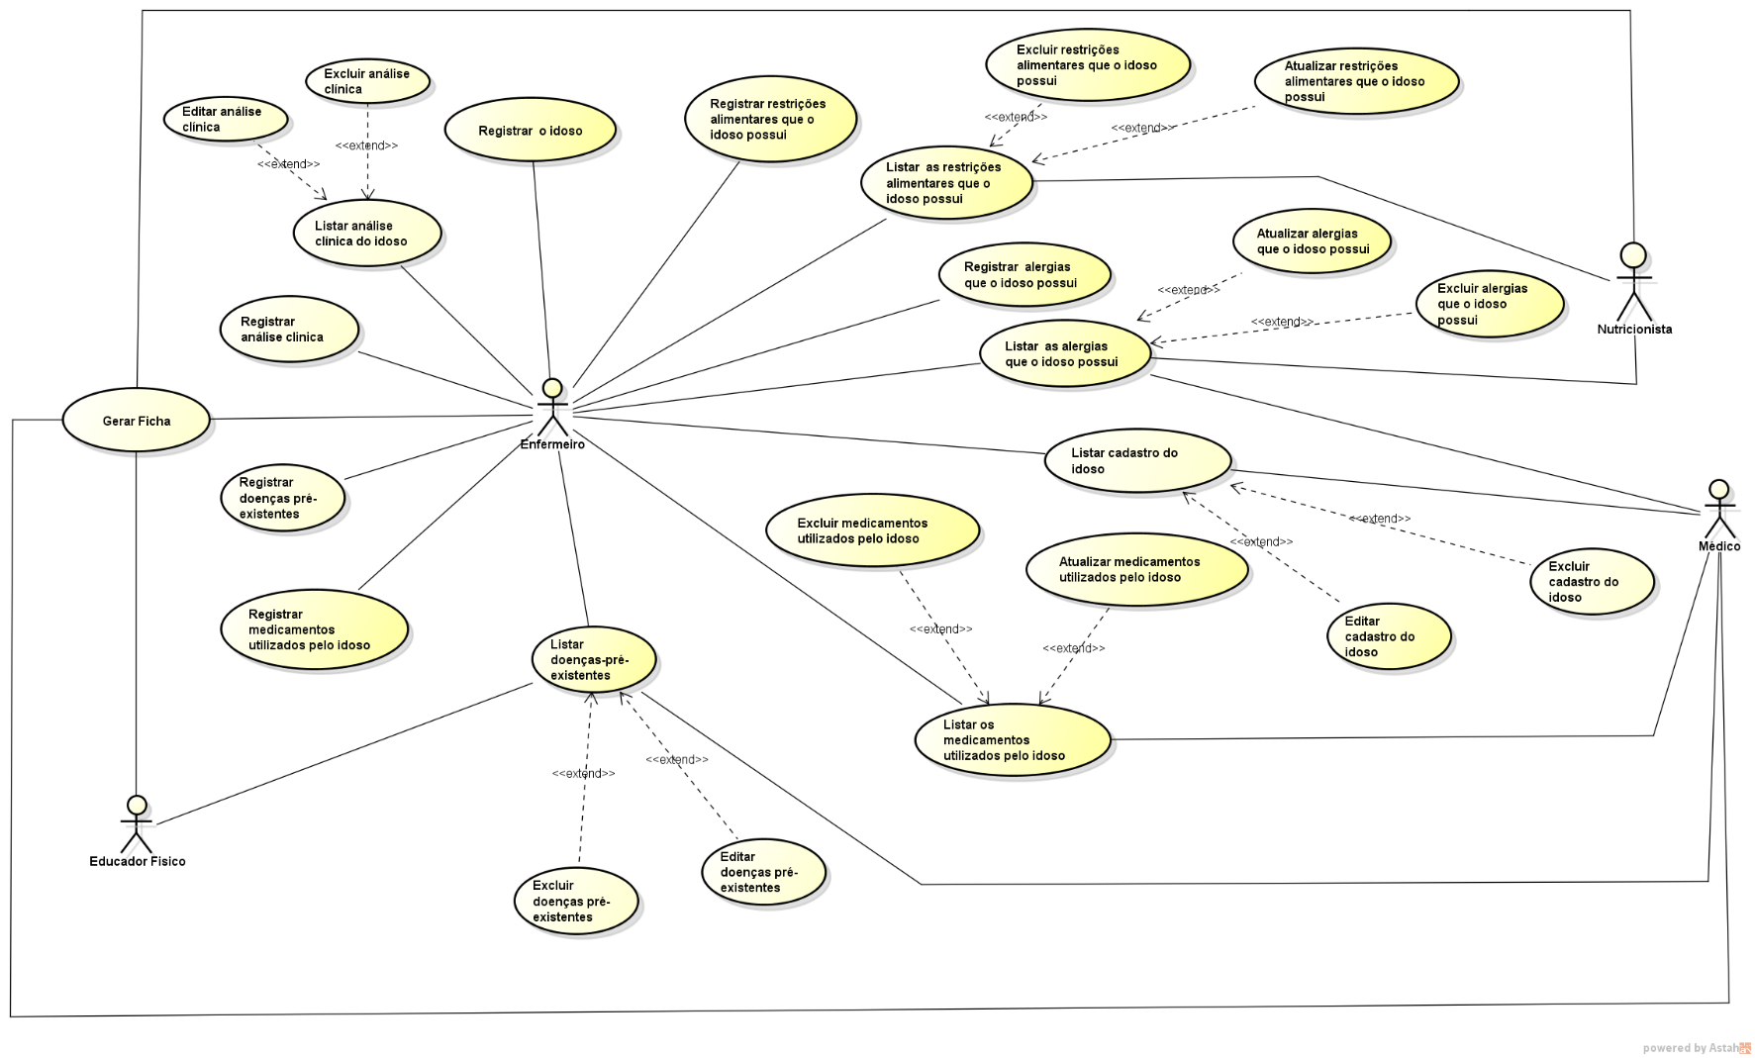
Diagrama de Casos de Uso – Módulo 2

Slide 22
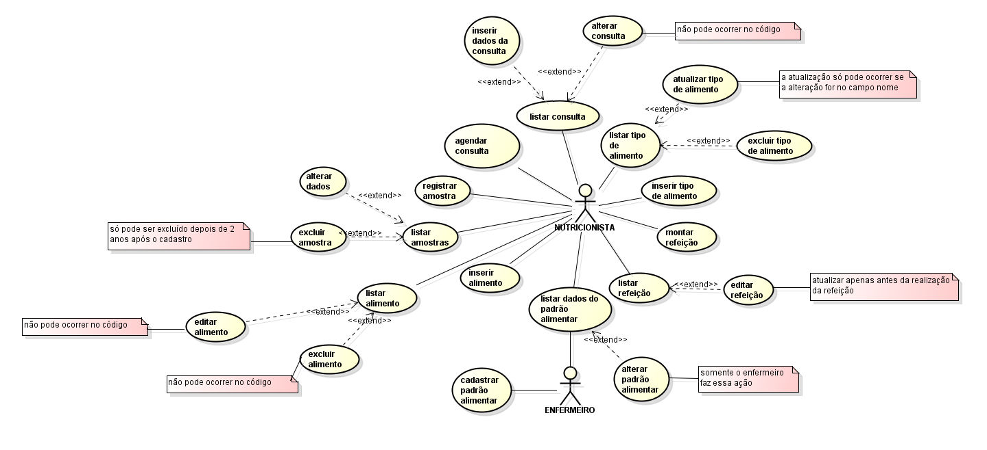
Diagrama de Casos de Uso – Módulo 6

Slide 23
Banco Integrado - Modelo Conceitual
O modelo de dados entidade – relacionamento (E_R) tem como base um conjunto de objetos básicos, chamados de entidades, e relacionamentos entre eles. Uma entidade é um objeto do mundo real que pode ser identificado por outros objetos, em outros termos, é tudo que possui um ou mais atributos. Além das entidades e relacionamentos, o modelo E_R apresenta algumas regras na qual o conteúdo do banco de dados deve respeitar. Uma das regras é o mapeamento das cardinalidades, a qual expressa o número de entidades às quais a outra entidade se relaciona.

Slide 24
Total de Entidades e Atributos
Tipo | Total
Entidades | 75
Atributos | 358

Slide 25
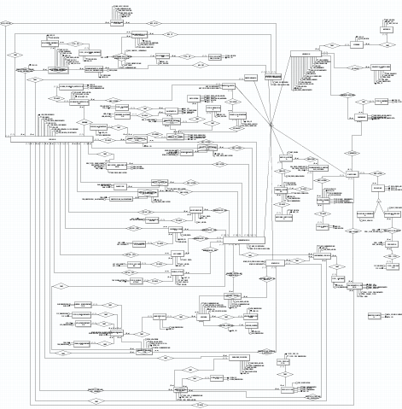

Slide 26
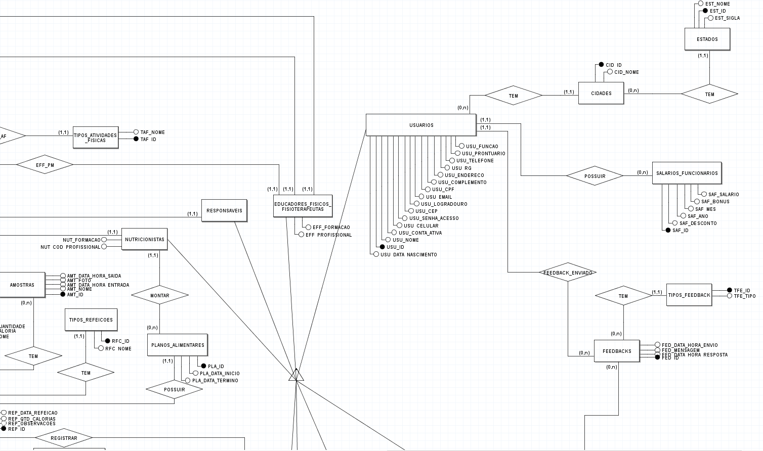

Slide 27
Banco Integrado – Modelo Relacional
O modelo lógico, mais chamado de modelo relacional, é constituído por um conjunto de tabelas que representam tanto os dados como a relação entre eles. Cada tabela possui múltiplas linhas de atributos com nomes únicos. A diferença desse com o E_R, é que o relacional não precisa mais dos losangos para representar as relações, e é definido neste, o tamanho e o valor de cada atributo da tabela que será utilizado no modelo físico e no processo da população (INSERTS)

Slide 28
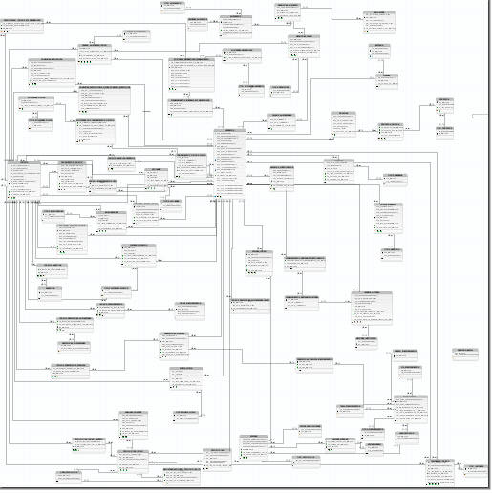

Slide 29
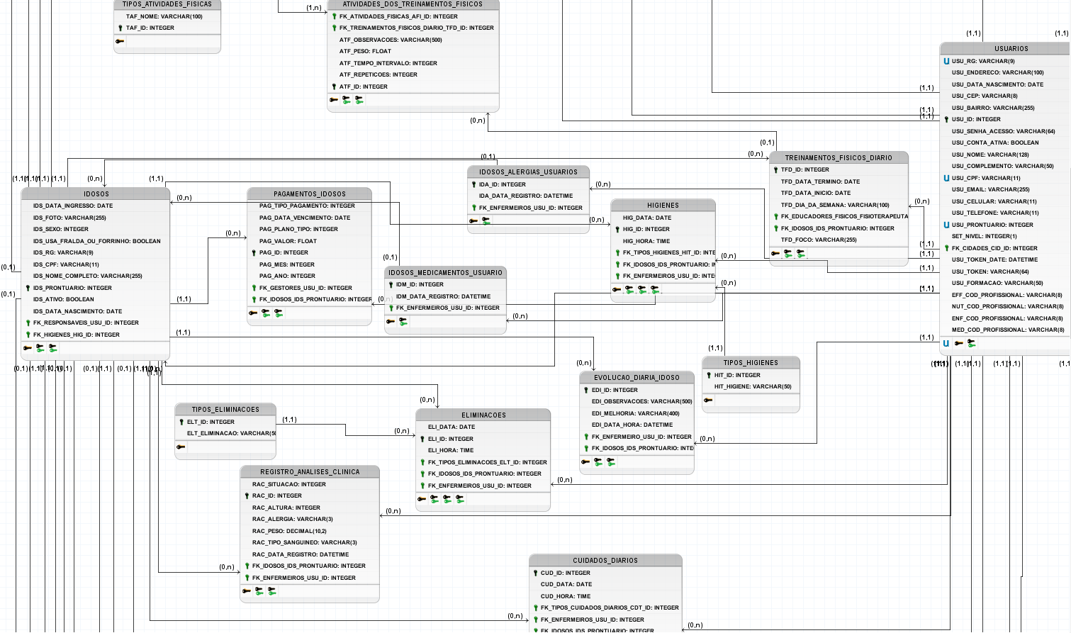

Slide 30
Banco Integrado – Modelo Físico
O modelo físico é gerado a partir do modelo relacional, utilizando uma linguagem SQL, que suporta a criação, exclusão e modificação das tabelas, processo esse denominado Data Definition Language (DDL- Linguagem de definição de dados). Aqui são detalhados os componentes da estrutura física do banco, como tabelas, campos, tipos de valores, índices, etc. Nesse estágio é onde cria o banco de dados propriamente dito, usando o SGBD preferido

Slide 31
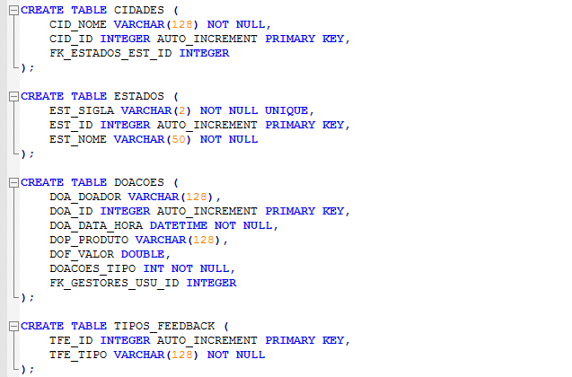
Modelo Físico – Módulo 01

Slide 32
População do Banco de Dados
Para verificar se as tabelas estão inserindo e funcionando corretamente, é aplicado dados reais aos atributos por meio de Inserts no MySQL. Os valores dos atributos a serem inseridos, devem pertencer aos seus domínios e devem possuir a ordem correta.

Slide 33
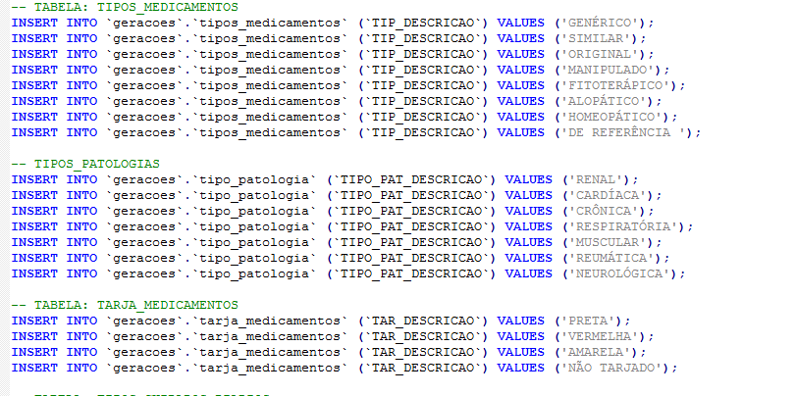
Inerts – Módulo 05

Slide 34
Planejamento das Iterações
Iteração | Data Prevista | Casos de Uso | Desenvolvido? | Testado?
#01 | 02/07/2019 | Cadastrar Patologia | OK | OK
#02 | 23/08/2019 | Editar Patologia | OK | OK
#02 | 23/08/2019 | Excluir Patologia | OK | OK
#02 | 23/08/2019 | Pesquisar Patologia | OK | OK
#03 | 20/09/2019 | Gerenciar Patologias do Idoso | OK | OK
#03 | 20/09/2019 | Registrar Evolução de Patologias do Idoso | OK | OK
#04 | 18/10/2019 | Gerenciar Analíses Clínicas Periódicas | OK | OK

Slide 35
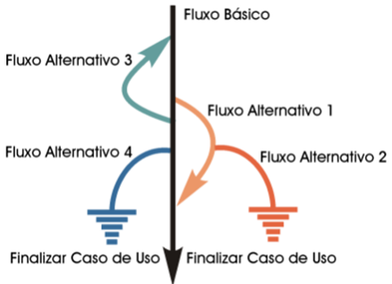
Casos de Teste
O que é um caso de teste?
É checagem de requisitos baseada no teste dos fluxos principais e alternativos dos casos de uso do sistema.
É função de todo analista garantir que os testes sejam bem-sucedidos para garantir a estabilidade do sistema, podendo haver mais de um teste por caso de uso.
Em relação ao total de testes a serem realizados, com maior quantidade de testes realizados com sucesso, maior se torna a porcentagem de conclusão dos requisitos necessários para o funcionamento do sistema.
Conclusão (%) = (Casos_Concluidos x 100 )
Total_Casos

Slide 36
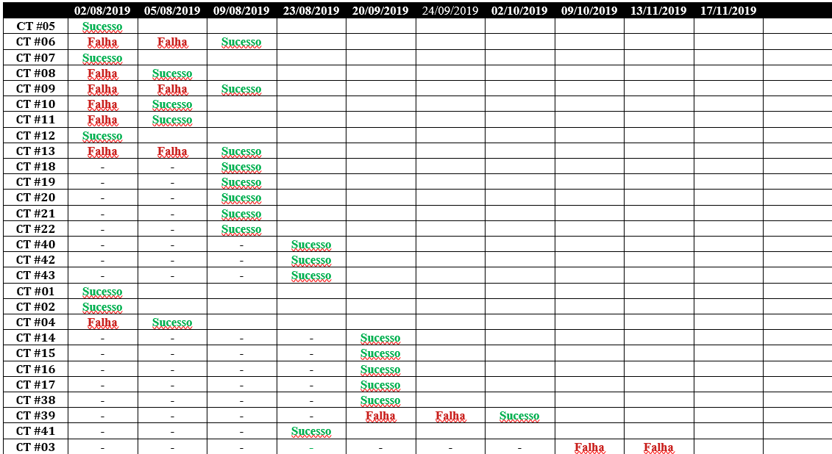
Status dos Casos de Teste
Módulo 1

Slide 37
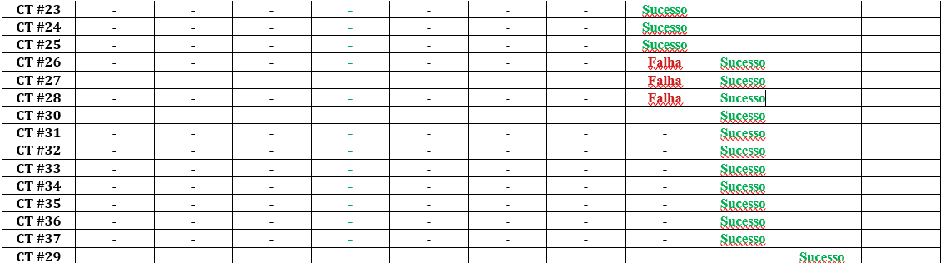
Status dos Casos de Teste
Módulo 1

Slide 38
Casos de Teste | Descrição do Caso de Teste | Resultado Esperado
CT #06 | Usuário preenche corretamente todos os campos do formulário. | O cadastro é realizado com sucesso e a conta é requisitada a habilitação do gestor.
CT #12 | Durante o cadastro o usuário não se atribui a função alguma. | Um modal ou mensagem retornam a mensagem alertando a ausência de função.
CT #13 | Ausência de registro profissional ou formação acadêmica durante o cadastro de funções que exigem tais atributos. | Um modal ou mensagem deverão alertar ao usuário de tal incoerência.

Slide 39
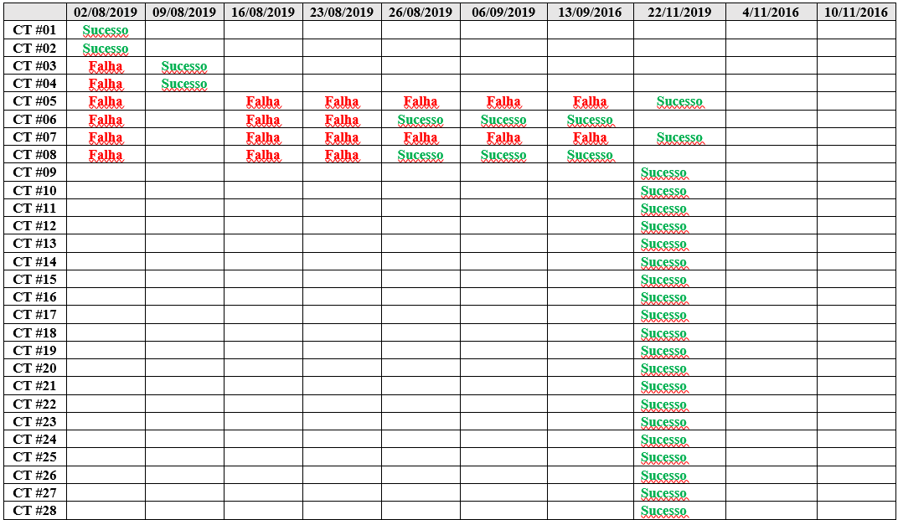
Status dos Casos de Teste
Módulo 9

Slide 40
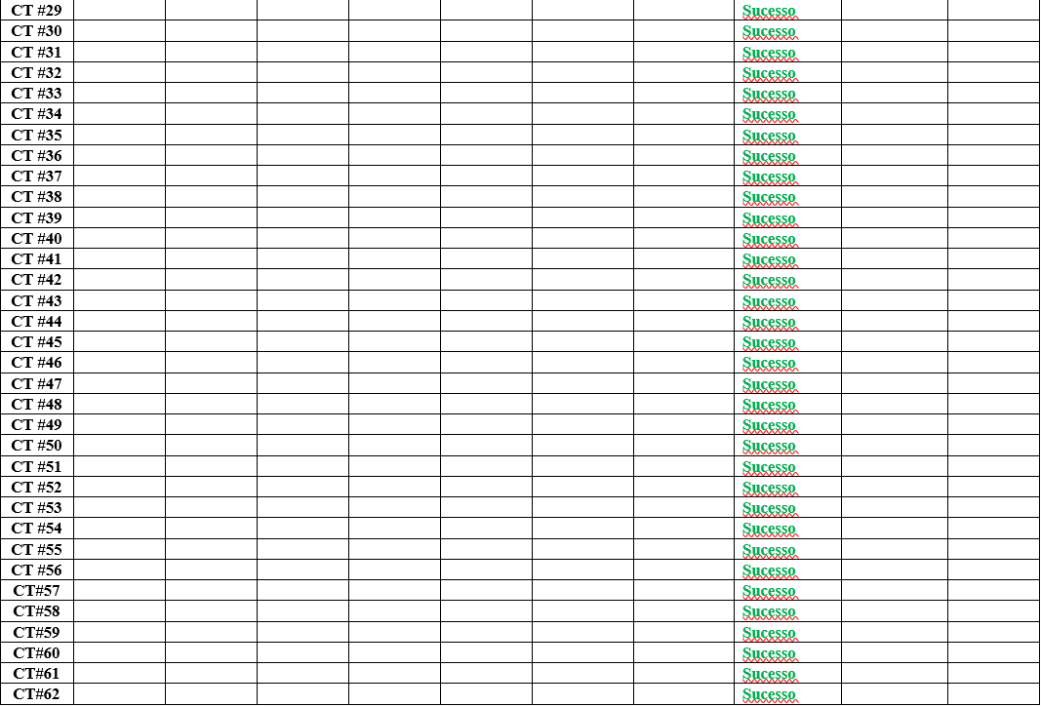
Status dos Casos de Teste
Módulo 9

Slide 41
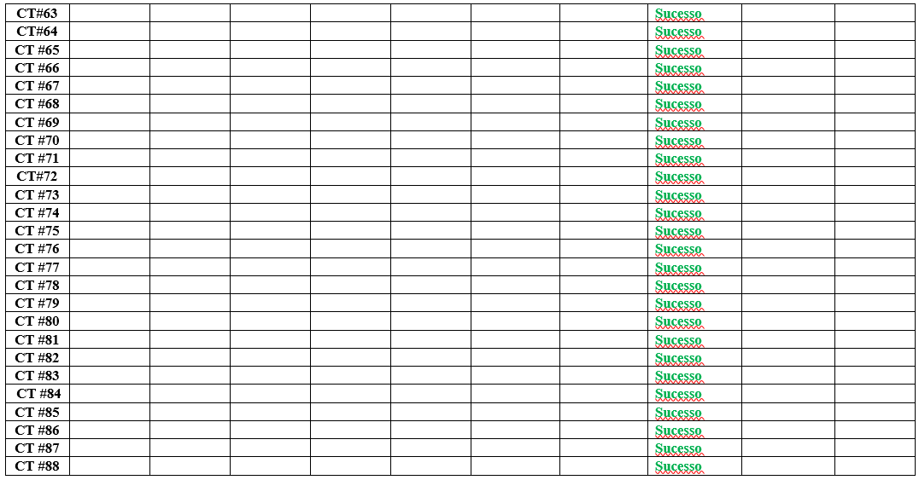
Status dos Casos de Teste
Módulo 9

Slide 42
Casos de Teste | Descrição do Caso de Teste | Resultado Esperado
CT #01 | Caso o relatório selecionado seja o de Mortalidade dos Idosos, verifica se o gestor preencheu os campos da data inicial/final corretamente e o tipo de gráfico. | O sistema deve exibir um relatório gráfico e de tabela com todas as informações que corresponderem aos dados sobre mortalidade dos idosos de acordo com o filtro de datas especificadas pelo gestor. Caso o período corresponda a apenas um mês, o número de idosos será representado pelo eixo x e as semanas pelo eixo y. Caso o período corresponda a dois meses ou mais, o número de idosos será representado pelo eixo x e as semanas pelo eixo y no gráfico anual, com exceção aos gráficos de rosca e pizza.
CT #12 | Verifica se o campo de gráfico desejado não está preenchido. | O sistema deve exibir um relatório gráfico e de tabela com todas as informações que corresponderem aos dados sobre mortalidade dos idosos de acordo com o filtro de datas especificadas pelo gestor. Caso o período corresponda a apenas um mês, o número de idosos será representado pelo eixo x e as semanas pelo eixo y. Caso o período corresponda a dois meses ou mais, o número de idosos será representado pelo eixo x e as semanas pelo eixo y no gráfico anual. O gráfico deve ser do tipo barra.
CT #13 | O sistema não consegue se conectar com o banco de dados impossibilitando a geração do relatório. | A mensagem de “Erro na geração dos gráficos! Tente novamente mais tarde.” É exibida em forma de alerta.

Slide 43
Portal de Documentações (08-09)
Larissa

Slide 44
Manual do Usuário (04)
Rita

Slide 45
Vídeo
Theiago

